Slide 1
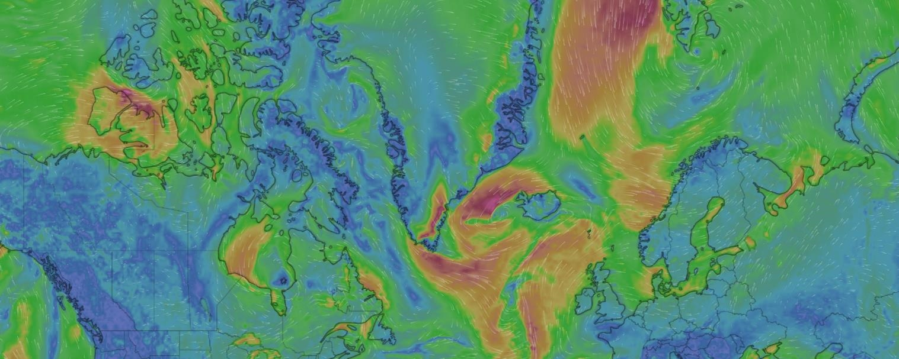

Історія прогнозу погоди

Slide 2





Перше уявлення про погоду

Slide 3
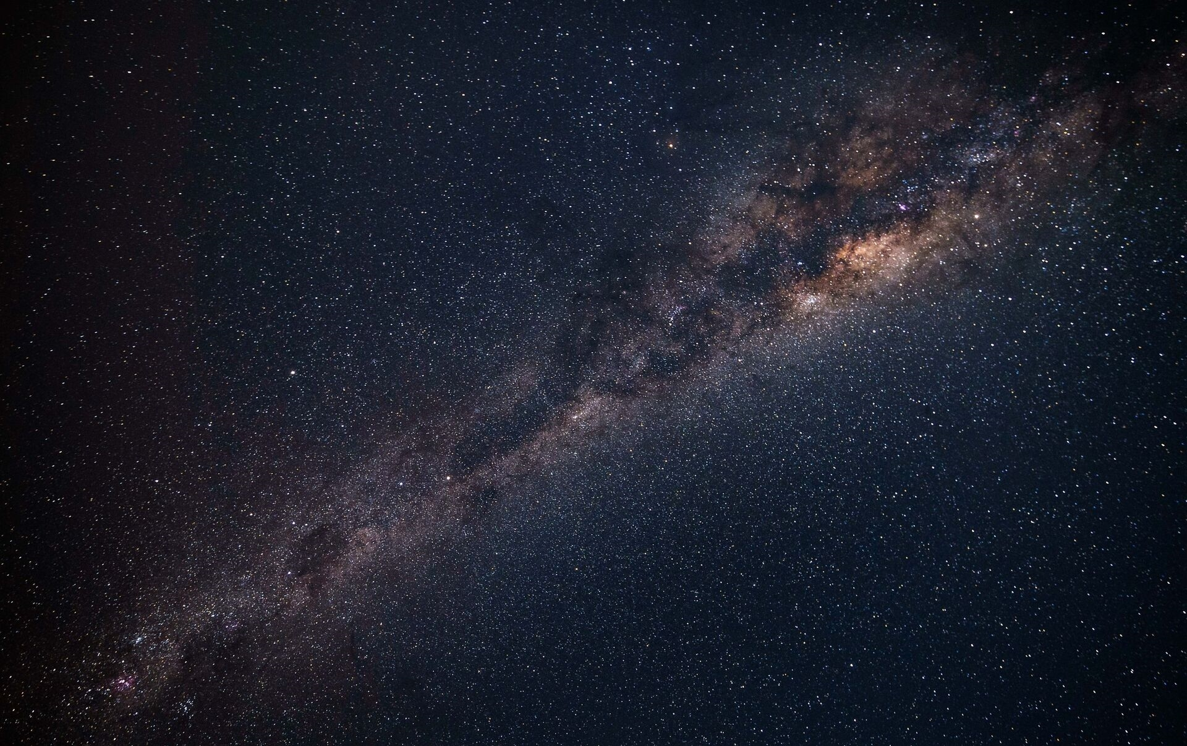

Перше прогнозування погоди
Астрометеорологія – галузь астрології, яка займається прогнозуванням погодних умов. Вона вивчає зв'язки астрологічних чинників із кліматом, стихійними лихами тощо. Передбачення погоди на основі видимості зірок та інших небесних явищ з часом стали більш складними прогнозами за рахунок використання інтерпретації управителів року, затемнень, положень планет у знаках Зодіаку та перетворилися на самостійну галузь астрології. Методики астрометеорології зокрема, були викладені К.Птолемеєм в його знаменитому "Тетрабіблосі"

Slide 4
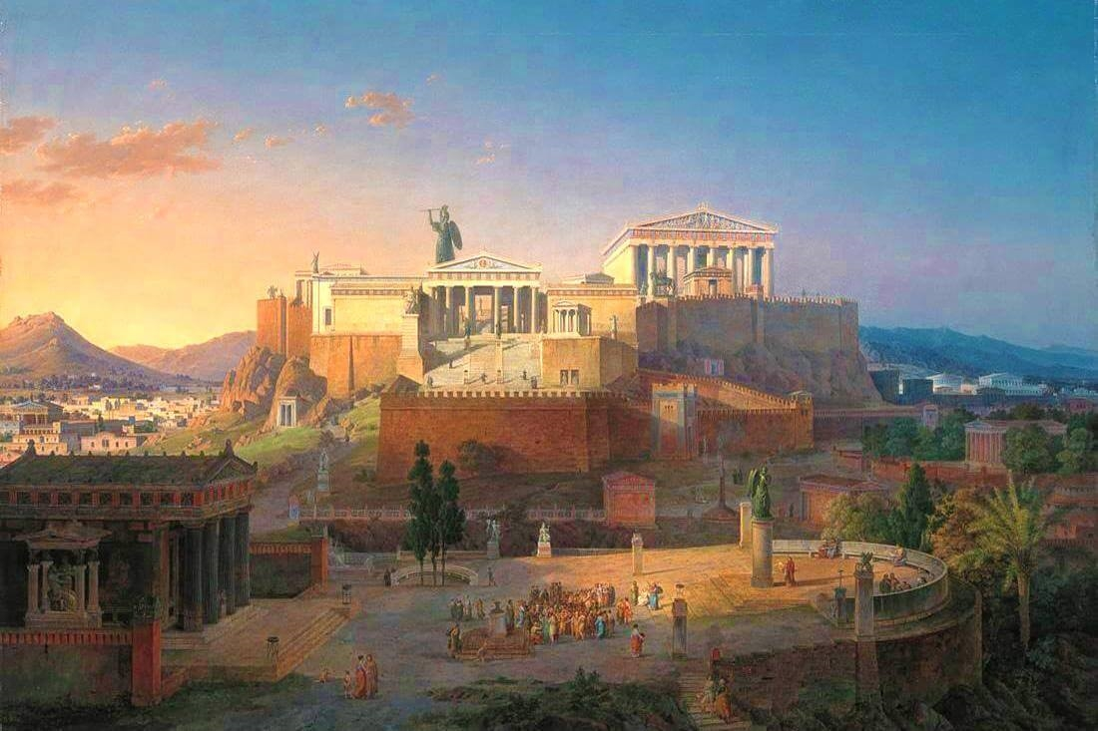
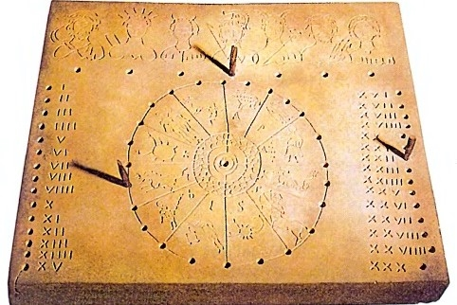
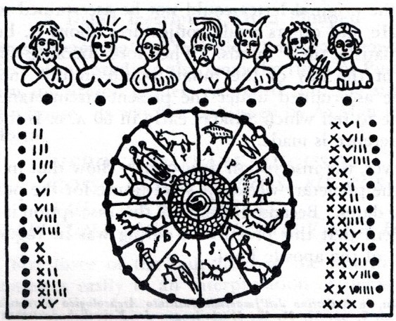

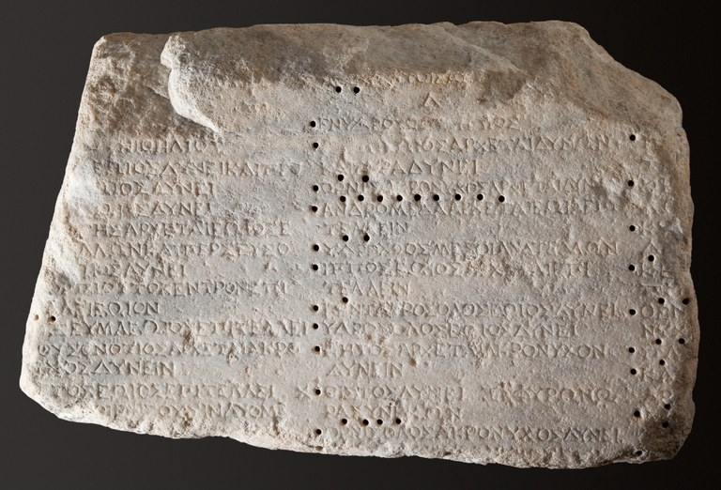

Slide 5
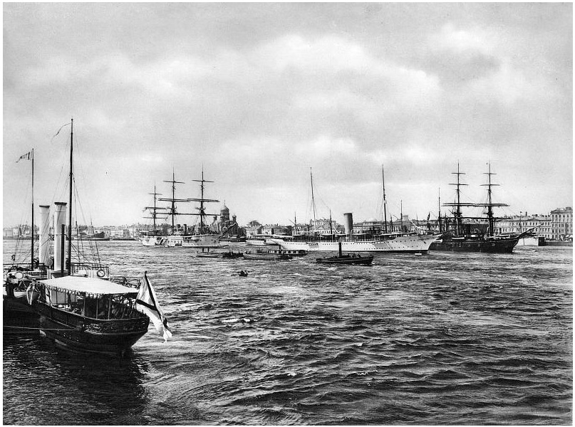
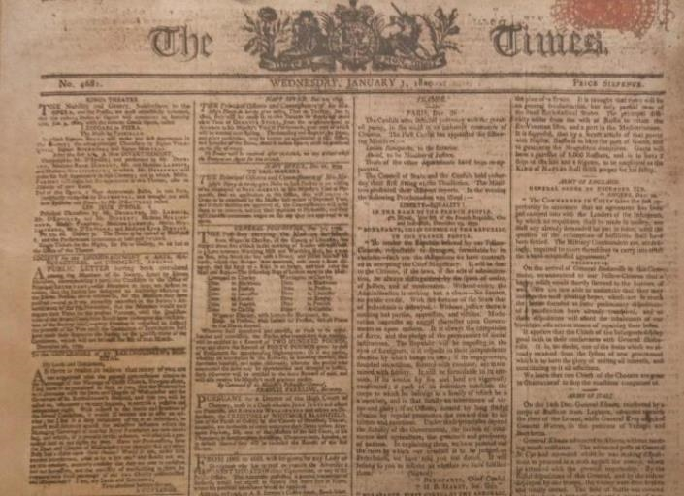
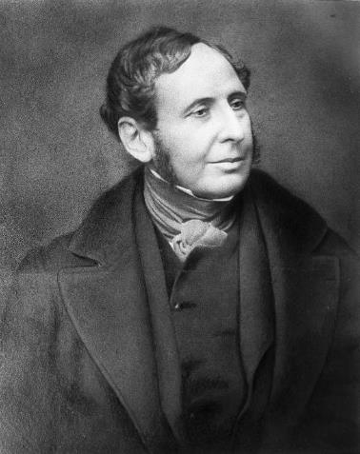
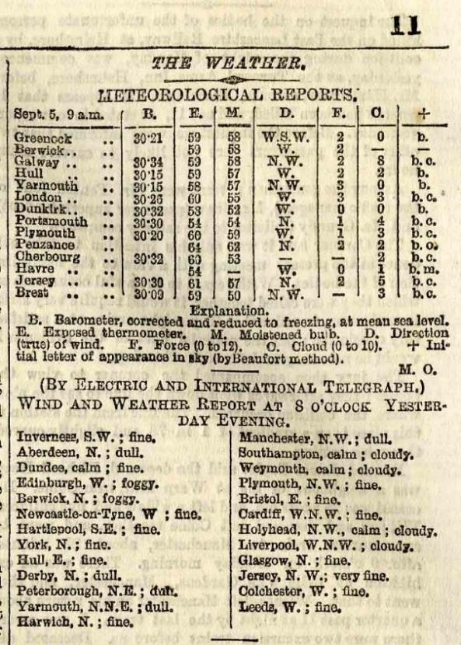
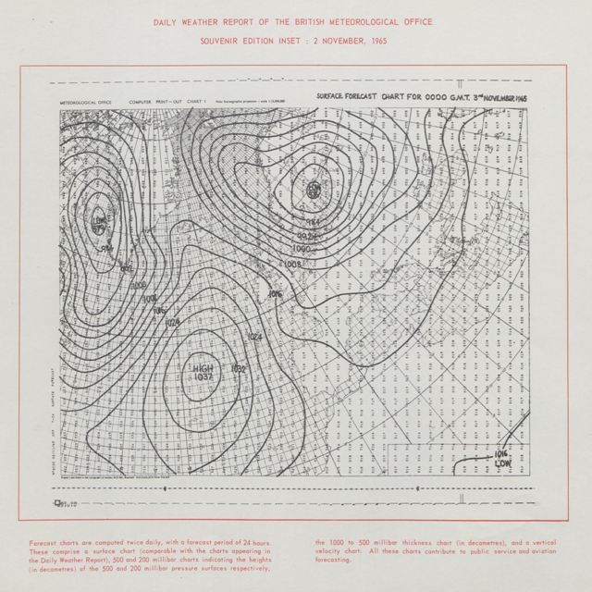
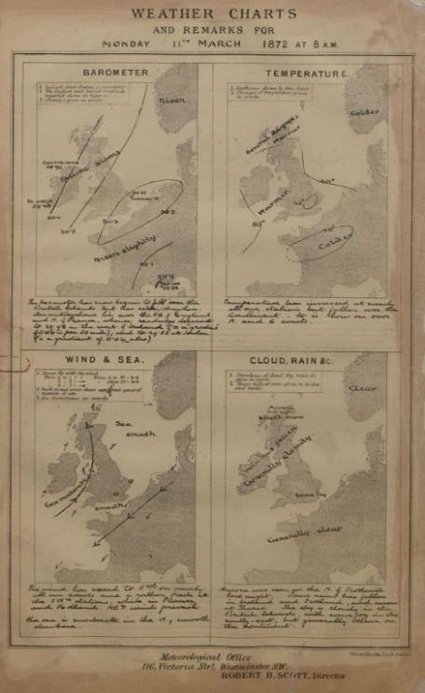
Перші серйозні спроби прогнозу погоди
Роберт Фіц-Рой
1805 - 1865

Slide 6
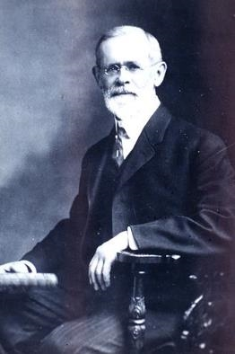
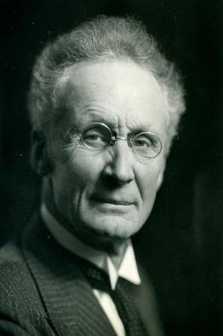
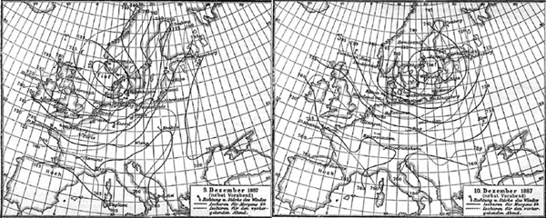
"Метеорологія є додатком до атмосфери законів гідродинаміки та термодинаміки"
Постановка завдання прогнозування погоди:
Діагностування поточного стану погоди
Крок 1:
«Погляньте на завдання прогнозування серйозно та розробляйте графічні, аналітичні та чисельні методи її вирішення»
Крок 2:
Прогнозування погоди на проміжок часу вперед.
Клівленд Еббе
1839 - 1916
Вільгельм Б'єркнес
1862 - 1951
7 змінних, що описують стан атмосфери:
Тиск
Температура
Щільність
Вологість
Та 3 компоненти швидкості повітряних потоків
Перші математичні підходи до прогнозування погоди

Slide 7
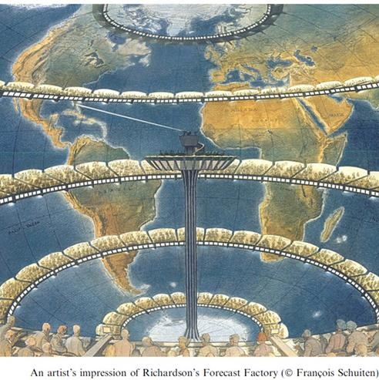
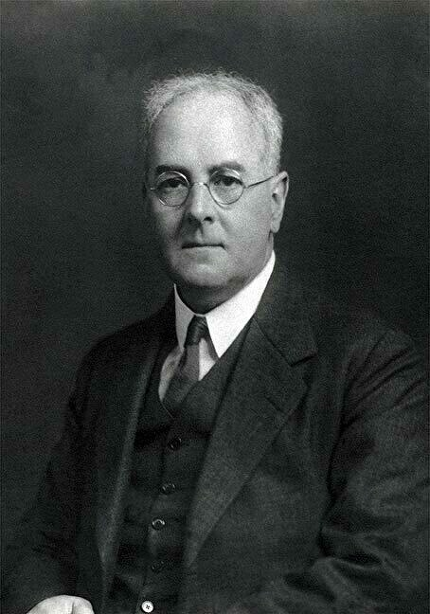
Льюїс Фрай Річардсон
1881 - 1953

Slide 8
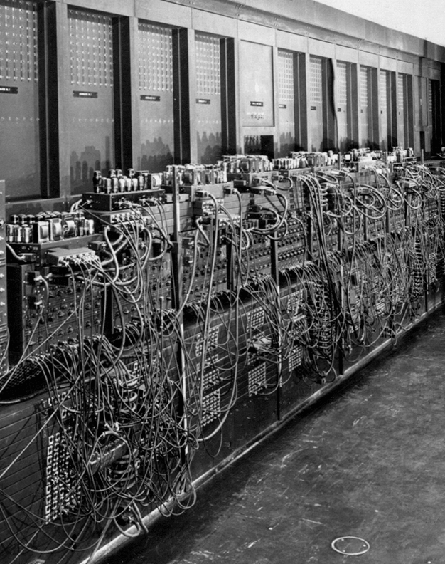
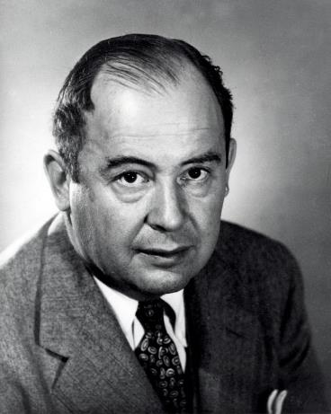
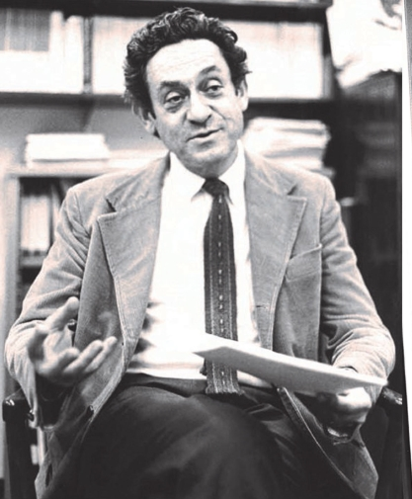
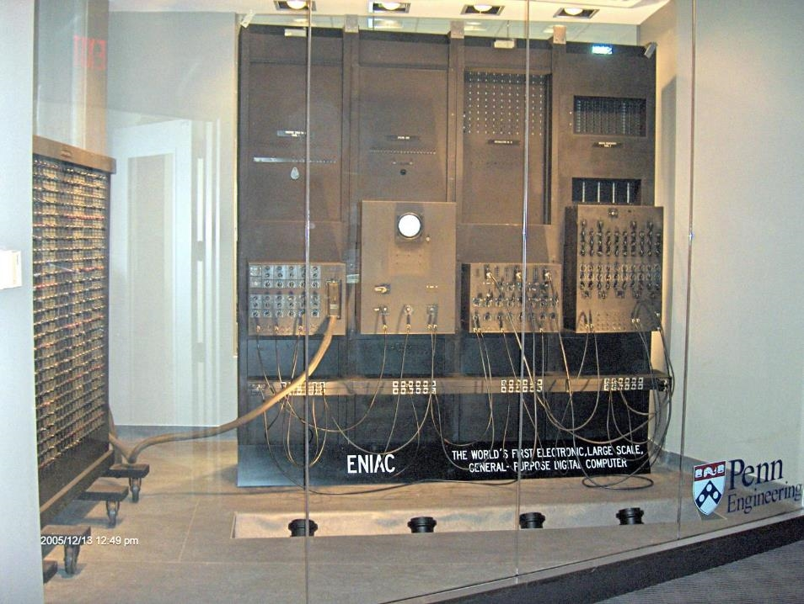
Джон фон Нейман
1903 - 1957
Джул Чарні
1917 - 1981

Slide 9
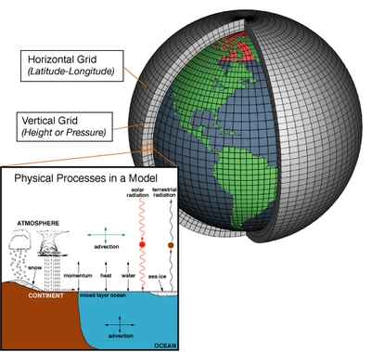
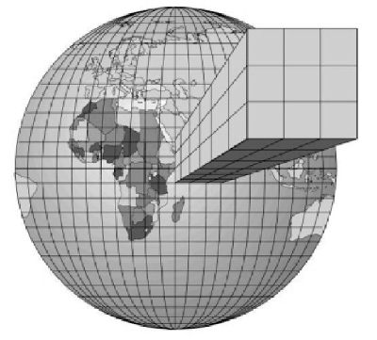

Slide 10
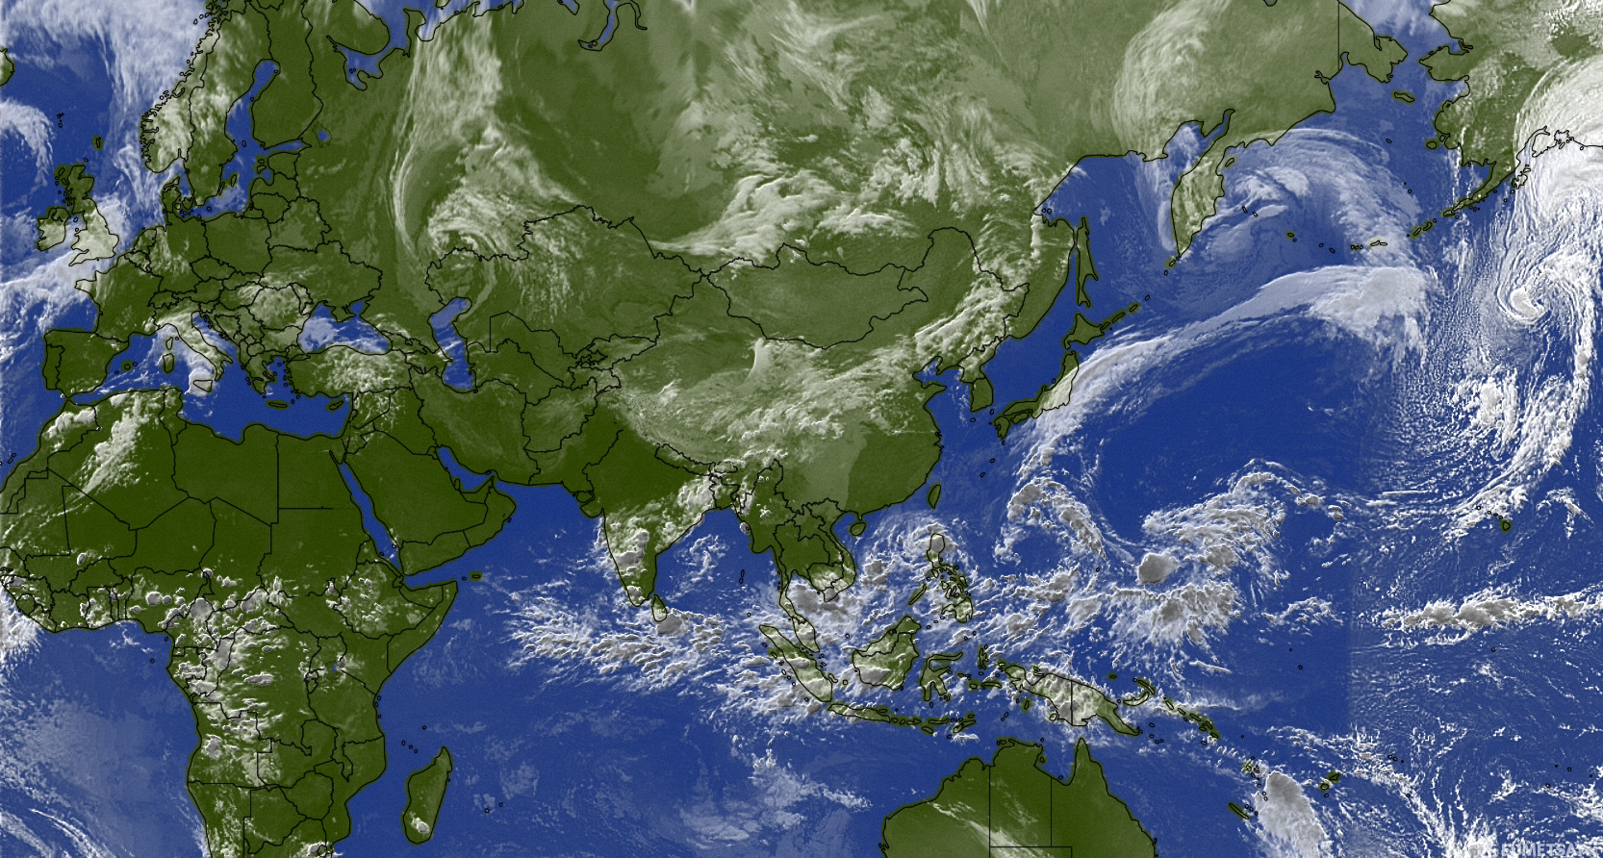
Сучасні прогнози погоди можна умовно поділити:
за термінами
надкороткострокові
короткострокові
середньострокові
інші
щодо охоплення території
місцеві
регіональні
національні
світові (глобальні)
за призначенням
загального користування
авіаційні
морські
річкові
сільськогосподарські
Прогноз погоди можуть робити за допомогою:
аналізу синоптичної карти погоди
чисельних методів прогнозу погоди
статистичних методів

Slide 11
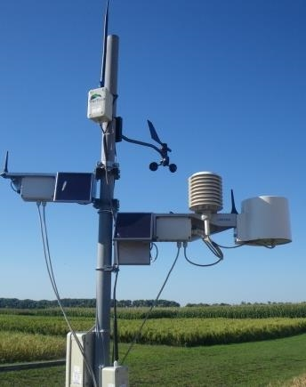
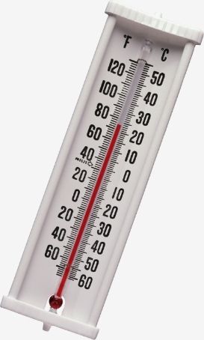
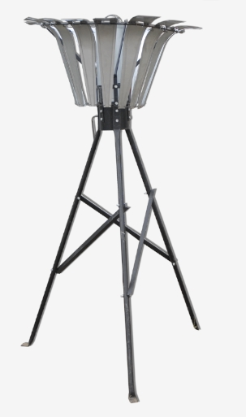
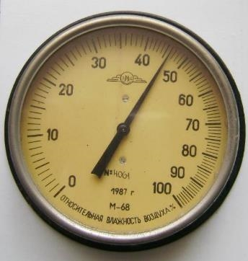
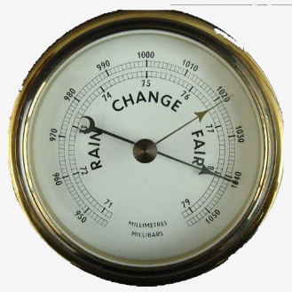
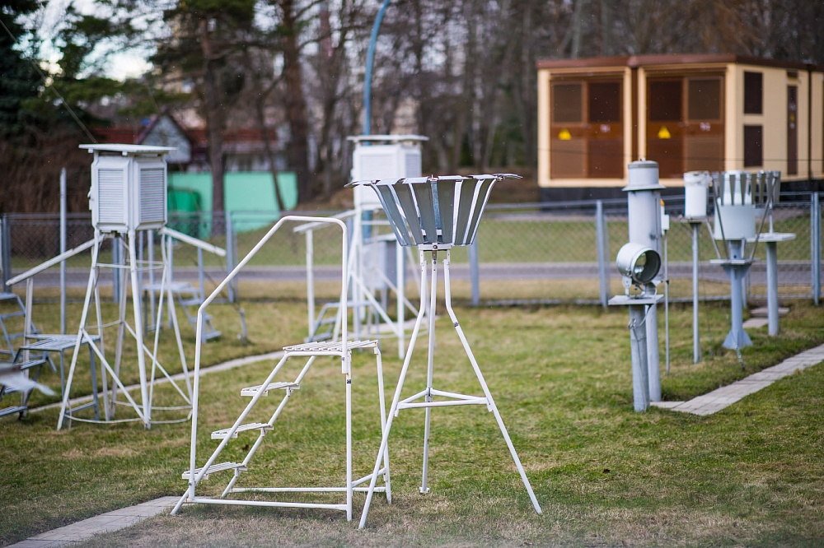
Автономна метеостанція
Гігрометр
Барометр
Термометр
Осадкомір
Не автономна метеостанція

Slide 12

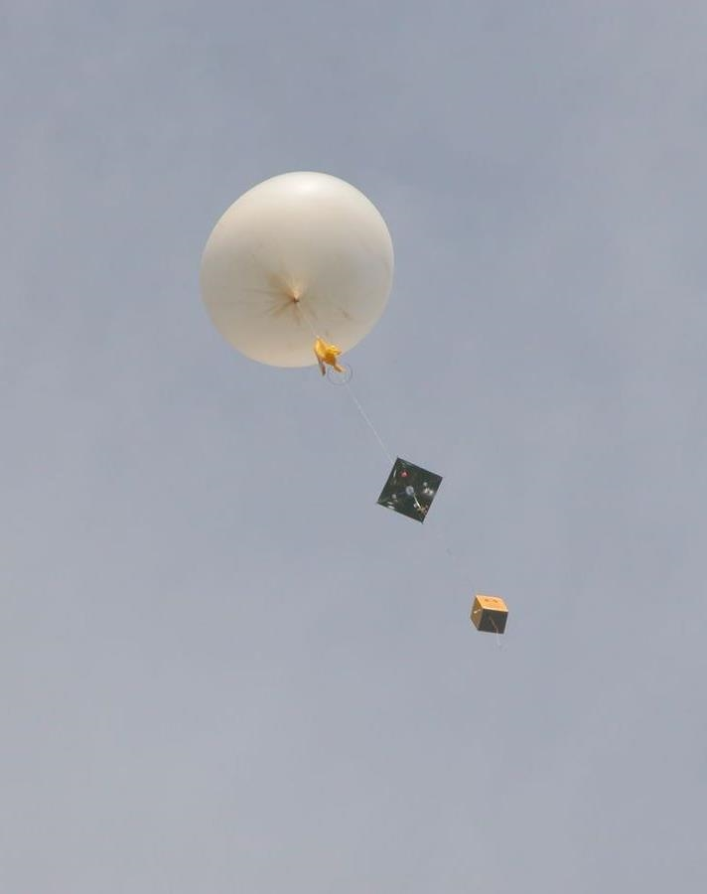
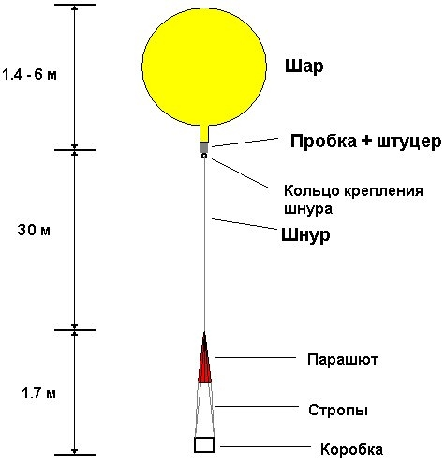
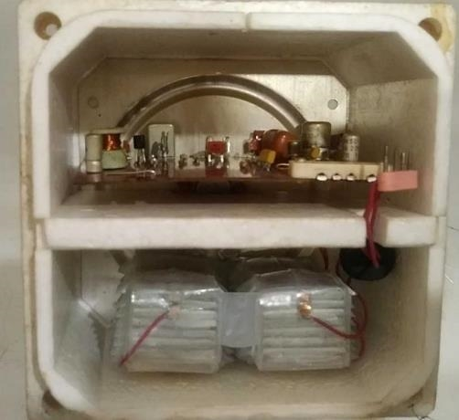
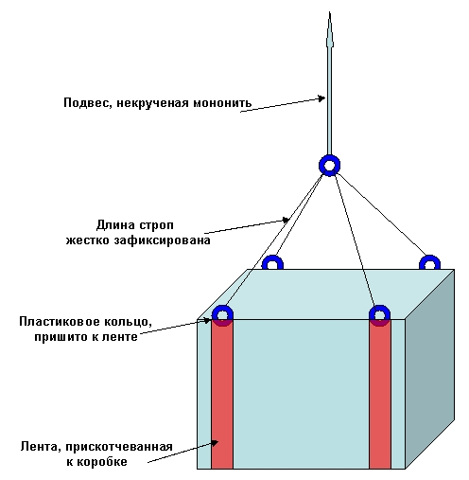
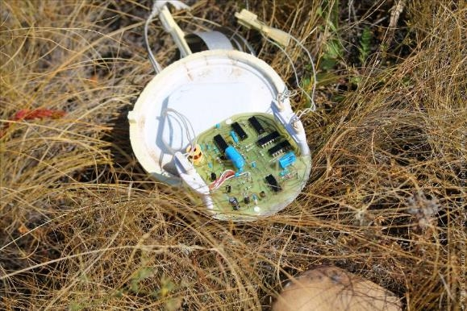
Метеозонди
Куля
Пробка + штуцер
Кільце кріплення шнура
Шнур
Парашут
Стропи
Підвіс, накручена нитка
Коробка
довжина строп жорстко зафіксована
пластикове кільце, пришите до стрічки
стрічка, прискотчена до коробки

Slide 13
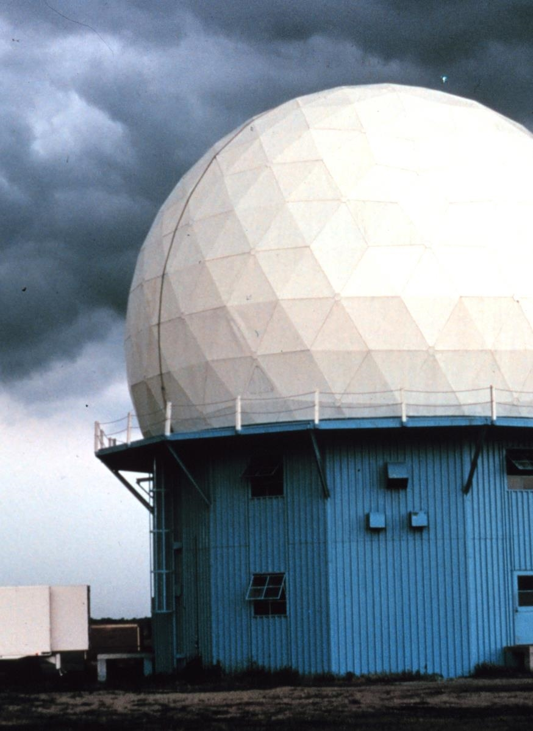
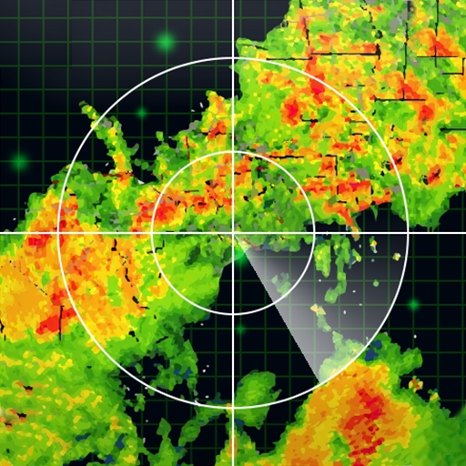
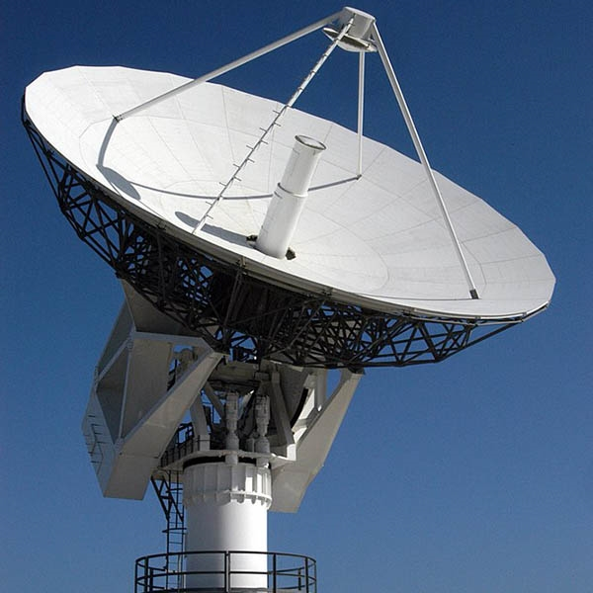
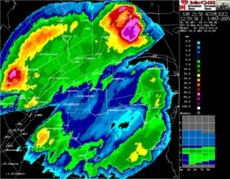
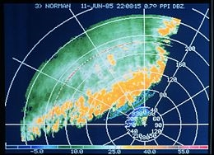
Метеорологічні радари

Slide 14
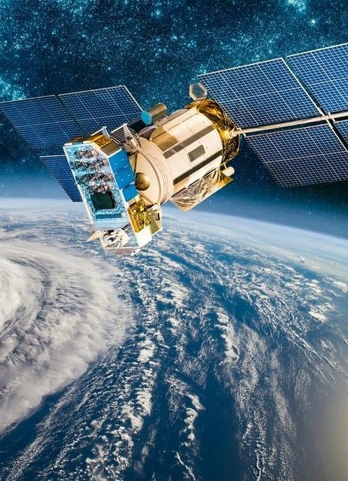
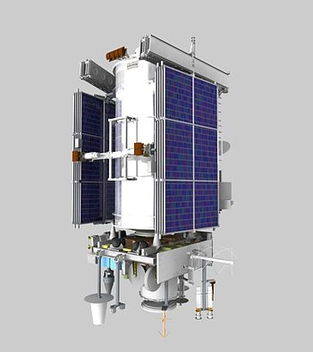
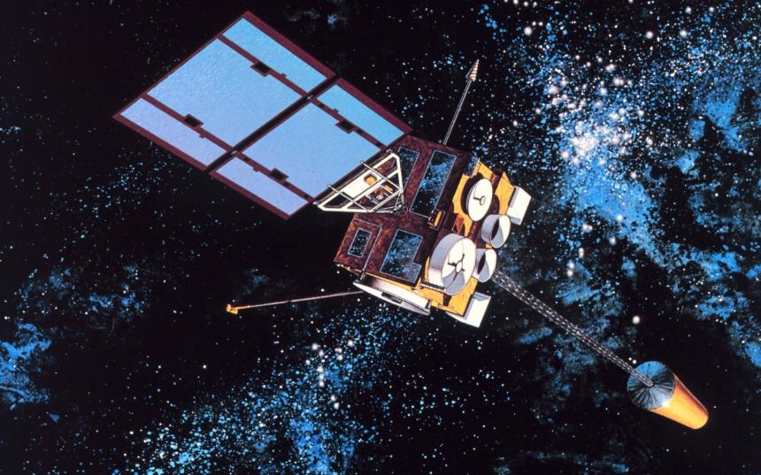
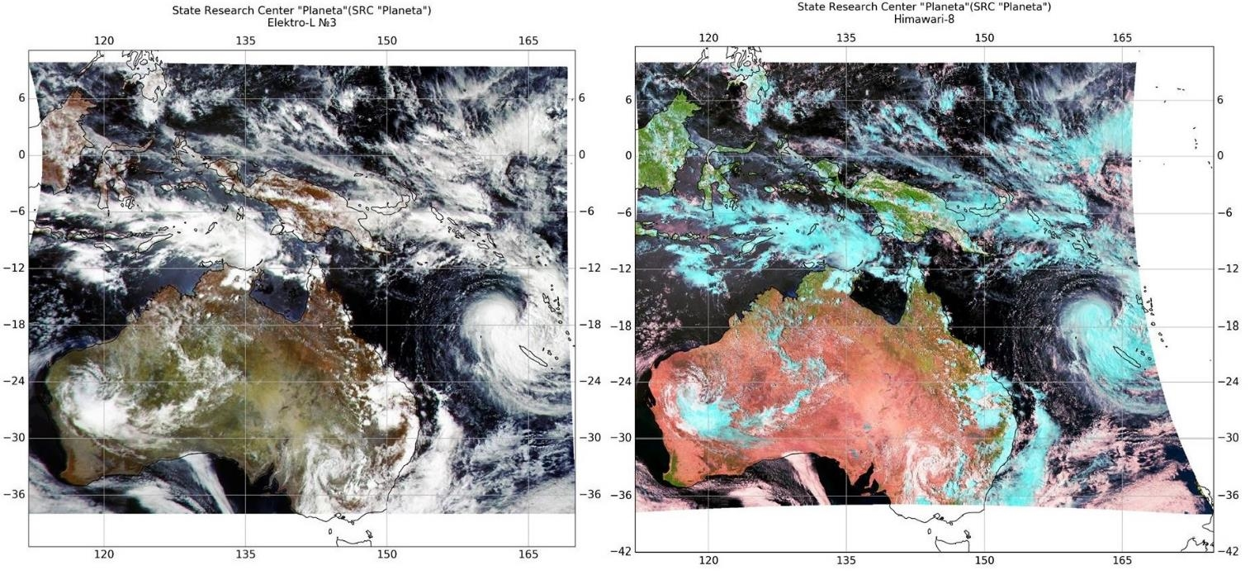
Метеор-М
GOES-8
Метеосупутники

Slide 15
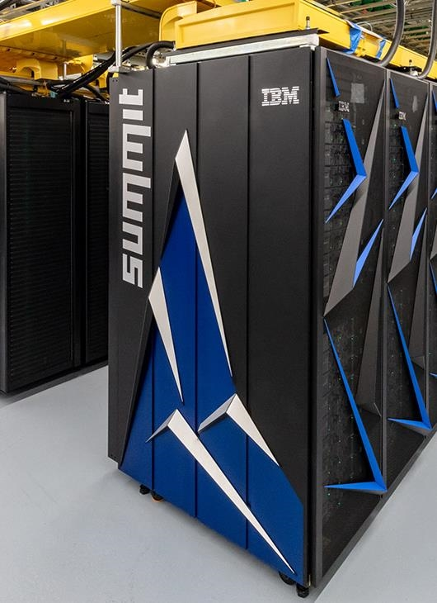
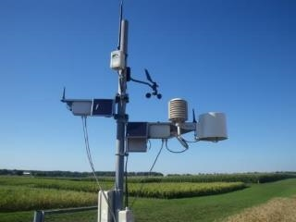
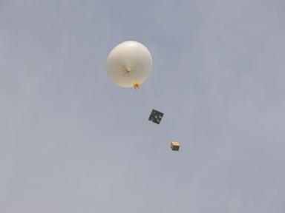
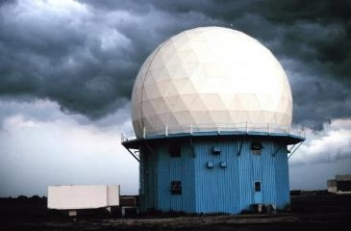
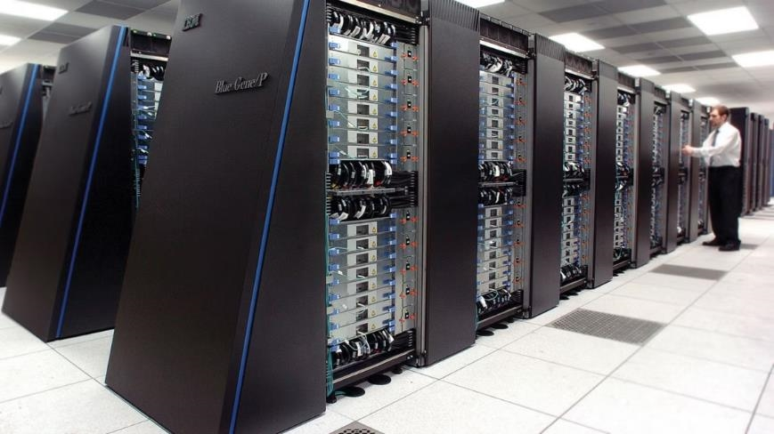
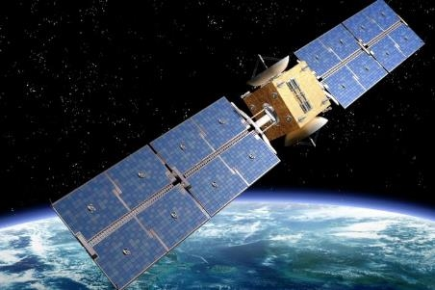
Суперкомп'ю́тер — найпотужніша комп'ютерна система.
Суперкомп'ютери, зазвичай, використовують для розв'язання складних наукових та інженерних задач, які вимагають виконання великої кількості математичних операцій та працюють з великими обсягами даних.
Суперкомп'ютери

Slide 16

Глобальні моделі
Локальні моделі
Обраховує всю атмосферу Землі чи півкулі
Моделює окрему область, країну чи місто з високою точністю
Найпопулярніші:
Найпопулярніша:
WRF
GFC
(Американська)
ECMWF
(Європейська)
У багатьох великих країнах є свої моделі
Відкрита та проста для досліджень

Slide 17



Глобальна система прогнозів (The Global Forecast System)
Глобальна система прогнозів (GFS) — це модель прогнозу погоди Національного центру прогнозування навколишнього середовища (NCEP), яка генерує дані для десятків змінних атмосфери, суші та ґрунту, включаючи температури, вітри, опади, вологість ґрунту та концентрацію озону в атмосфері.

Slide 18



Європейський центр середньострокових прогнозів погоди (ECMWF) є незалежною міжурядовою організацією, яку підтримують 34 держави. ECMWF є одночасно науково-дослідним інститутом та цілодобовою експлуатаційною службою, яка виробляє та розповсюджує численні прогнози погоди для своїх держав-членів.
Модель, згідно з рядом досліджень, є більш точною в порівнянні з моделлю GFS.

Slide 19



Slide 20



Локальні моделі
Локальні моделі з високою точністю моделюють окрему область, країну чи місто
Модель дослідження та прогнозування погоди (WRF) — це сучасна мезомасштабна система чисельного прогнозування погоди, розроблена як для досліджень атмосфери, так і для операційного прогнозування

Slide 21



Ансамблеві прогнози
Ансамблеве прогнозування – метод, що використовується в чи всередині чисельного прогнозу погоди. Замість того, щоб робити один прогноз найімовірнішої погоди, складається набір (або ансамбль) прогнозів. Цей набір прогнозів спрямований на те, щоб зазначити діапазон можливих майбутніх станів атмосфери.
початковий стан
кінцевий результат прогнозування

Slide 22




Кращі метеорологічні сайти
Метеорологічний радар, прогноз вітру та хвиль для кайтерів, серферів, парапланеристів, пілотів, моряків та будь-кого іншого. Всесвітня анімована карта погоди, проста у використанні
windy.com
ncei.noaa.gov
NCEI надає доступ до великого архіву екологічних даних через кілька платформ. NOAA надає потрібні кліматичні, прибережні, океанографічні та геофізичні дані в різноманітних форматах.
WindGURU – спеціалізований сервіс для прогнозування погоди, переважно для віндсерферів та кайтсерферів (але не тільки...). Прогнози базуються на даних, створених моделями прогнозу погоди. Windguru здатний надати прогнози для будь-якого місця на планеті Земля.
winguru.cz
ventusky.com
Ventusky – це унікальний інструмент, який демонструє точні метеорологічні показники та зміну погоди з часом на всій земній кулі та в кожній його точці.

Slide 23
Дякую за увагу!
Виконав: Кубрак В.В.
Факультет: ФПМ
Група: КМ-03

